Slide 1
Utjecaj gradskih naselja

Slide 2
Nakon današnjeg sata ćeš moći...
– identificirati sustav naselja kao oblik prostorne organizacije i objašnjava hijerarhiju gradskih naselja
– razlikovati i pokazati na geografskoj karti makroregionalne i regionalne centre u Hrvatskoj

Slide 3
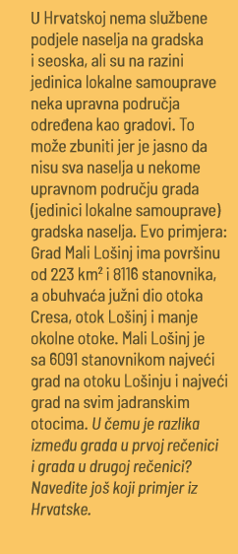
Funkcije naselja
prometna
upravna
stambena
radna
Funkcije naselja
trgovačka
turistička
obrazovna
vjerska
zdravstvena
kulturna

Slide 4
ovisno o broju funkcija raste i značenje grada
Razmislite: koje funkcije ima vaše naselje?
Je li naselje veliko ili se ubraja među manja naselja? Kojem naselju gravitira? Zašto? Znate li neko naselje u vašem kraju s jačom funkcijom rada? Gdje su ljudi zaposleni? Navedite primjer naselja s turističkom ili kulturnom funkcijom u vašem zavičaju.

Slide 5
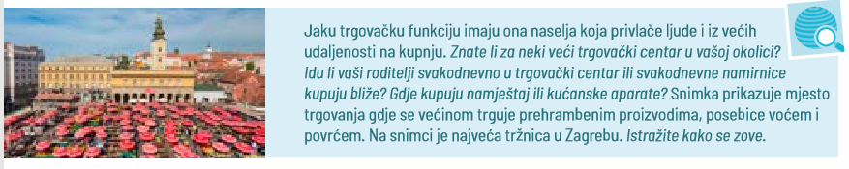
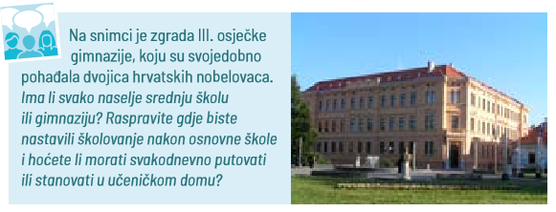
Pogledaj ove fotografije. Pročitaj pitanja pored i odgovori na njih. U paru raspravite o njima.

Slide 6
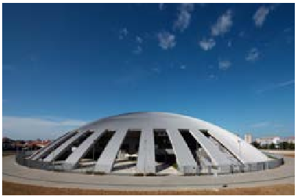
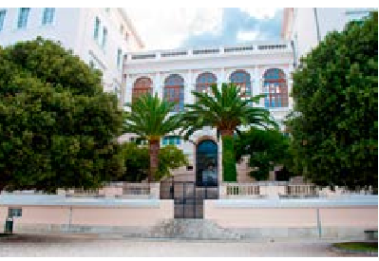
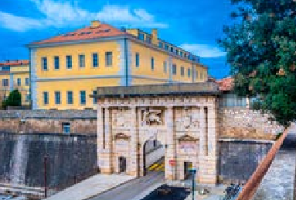
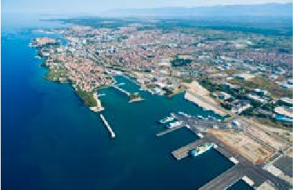
Koje su funkcije gradova prikazane na fotografijama?
obrazovna
sportska
kulturna
prometna

Slide 7
Funkcionalna podjela
više funkcija imaju – više privlače ljude iz okolice
makroregionalna, regionalna i subregionalna središta
1. makroregionalna središta – imaju više od 100 000 stanovnika i velik broj funkcija (Zagreb, Split, Rijeka i Osijek)
područje na koje ti gradovi utječu zove se makroregija

Slide 8
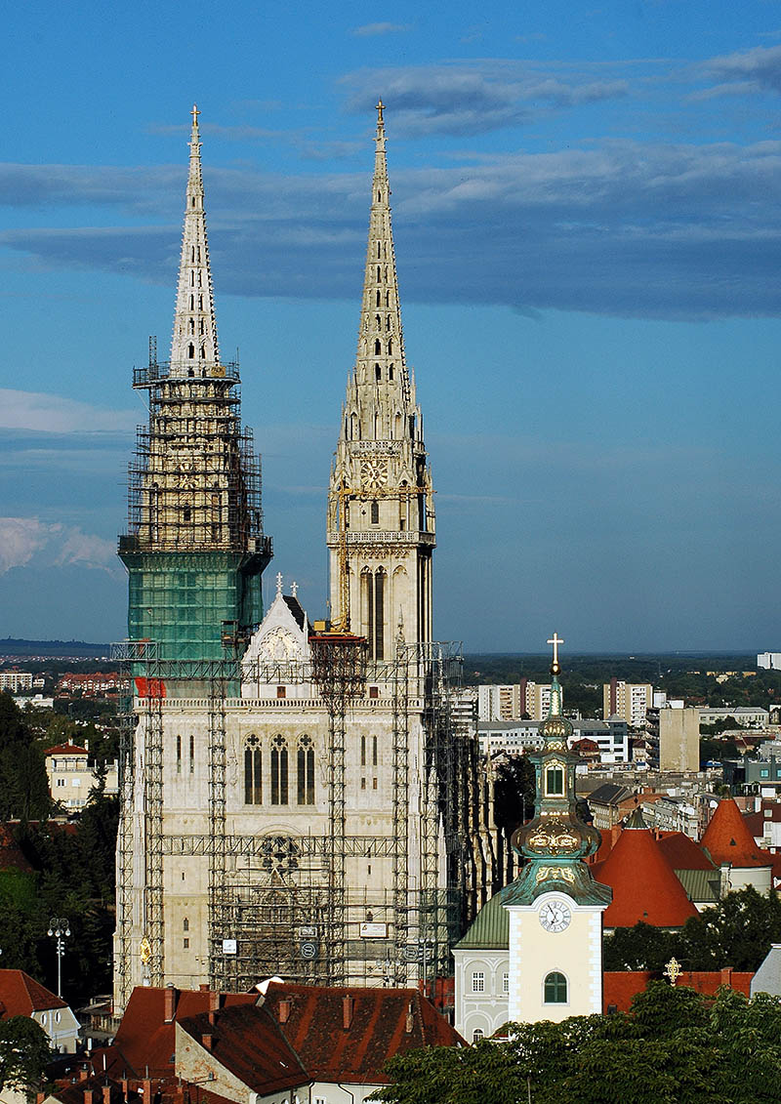
Zagreb
Zagreb je vodeće gospodarsko, kulturno,
obrazovno i znanstveno središte Hrvatske
najviša upravna funkcija u državi
zagrebačka makroregija
Gdje je sjedište Hrvatskog sabora, predsjednika Republike, Vlade i Vrhovnoga suda?

Slide 9
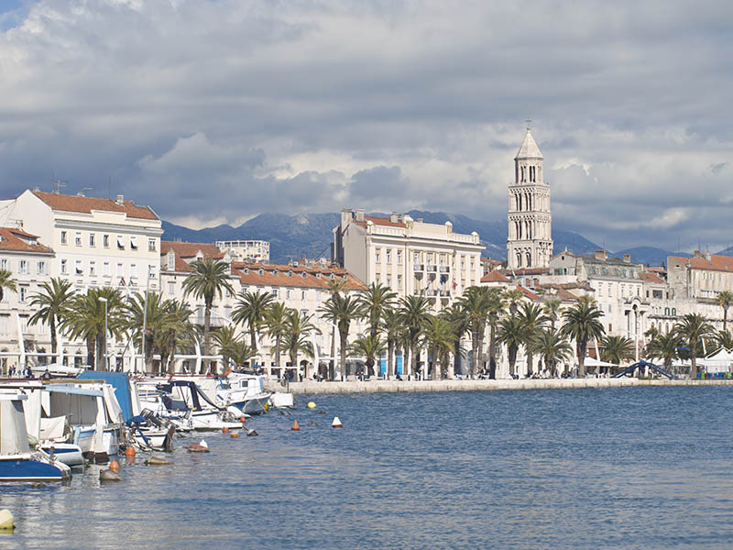
Split
  makroregionalno središte Dalmacije i dijela Like
  važno prometno (najveće putnička luka), kulturno, turističko i industrijsko središte
  splitska makroregija

Slide 10
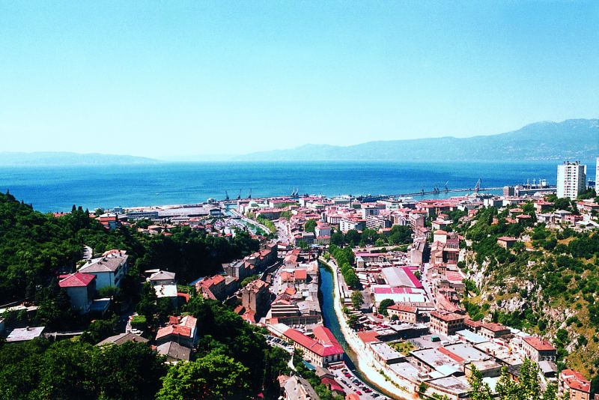
Rijeka
najveća trgovačka luka i treći grad prema broju stanovnika u zemlji
rafinerija nafte, promet
(najveća teretna pomorska luka),
vjerska funkcija (Trsat)
riječka makroregija

Slide 11
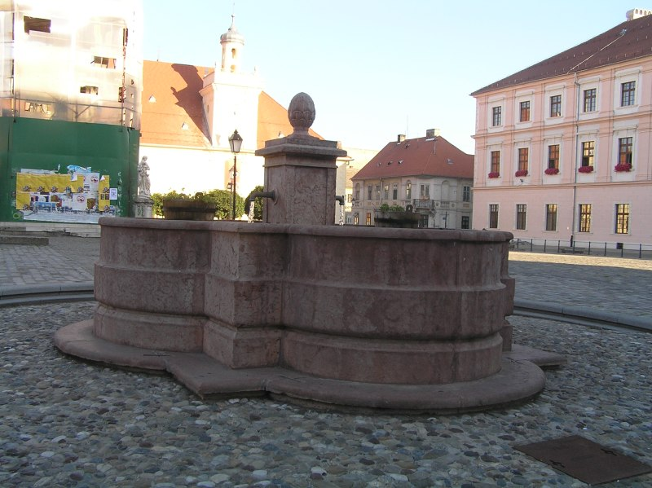
Osijek
najveći i najvažniji grad na istoku Panonske Hrvatske i središte osječke makroregije

Slide 12
2.regionalna središta – gradovi s manjim brojem funkcija od makroregionalnih
u zagrebačkoj makroregiji to su gradovi: Varaždin, Čakovec, Velika Gorica, Koprivnica, Bjelovar, Sisak i Karlovac
u riječkoj makroregiji regionalno je središte Pula
u splitskoj makroregije to su gradovi Zadar, Šibenik i Dubrovnik
U osječkoj makroregiji regionalna su središta Slavonski Brod, Virovitica, Požega, Vinkovci i Vukovar

Slide 13
3.subregionalna središta - manji gradovi koji imaju utjecaj i funkciju na manjem okolnom prostoru
Je li vaše naselje regionalno ili sugregionalno središte? Jesu li sva regionalna središta i središta županija? Ima li Gorska Hrvatska makroregionalno središte?

Slide 14
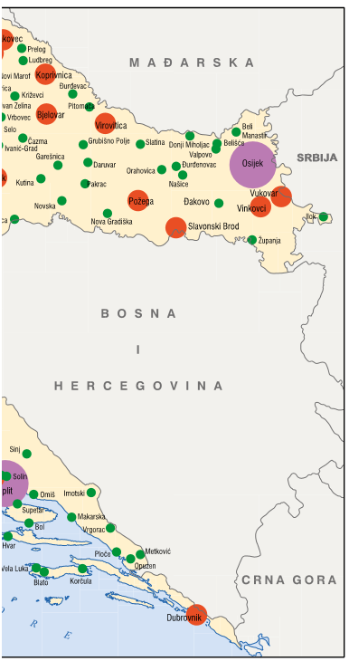
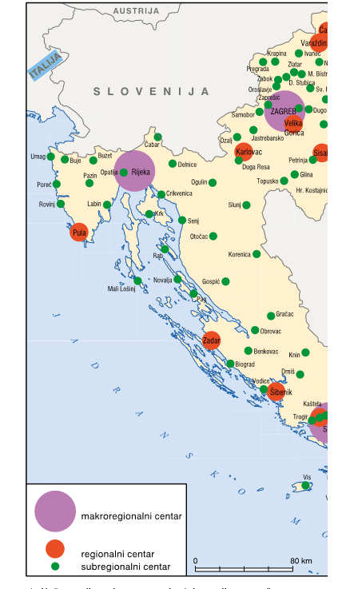
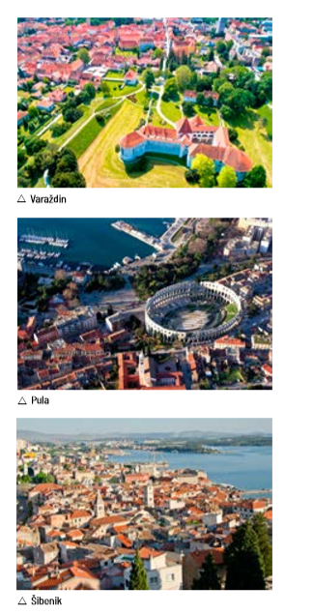
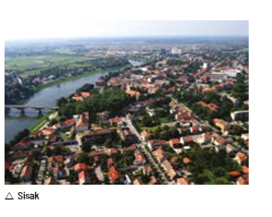
Pronađite svoje naselje na karti. Je li ono regionalno ili subregionalno? Kojoj makroregiji pripada?

Slide 15
Ponavljanje
Riješite radnu bilježnicu.

Slide 16
Izradila
Marija Ros Kozarić

